Slide 1
健康 と 体調
Conversation III
Week 4

Slide 2
１分間スピーチ
『すきなレストラン』

Slide 3
Introduction －イントロダクションー
１．あいさつ
２．トピック
３．メインアイデア
４．くわしい説明（せつめい; explanation）
・りょうりは？ ・やすい／たかい？ ・どこ？
５．Ending

Slide 4
Introduction －イントロダクションー
１．みなさん、こんにちは。
２．今日は、私の好きなレストランについて話したいと
思います。
３．私の好きなレストランは、 です。
４．くわしい説明（せつめい）
５． は本当におすすめです。みなさん、ぜひ
行ってみてください。

Slide 5
なadj すきでも きらいでも ありません
いadj やすくも たかくも ありません
リーズナブル、 おてごろ

Slide 6
インタビューれんしゅう
A：すみません、〇〇に関して調査しているんですが、
お時間すこしよろしいでしょうか？
A： （質問） ？
B：e.g. 。
A：それはどうしてでしょうか？
B：理由（りゆう）を言う
A：ご協力（きょうりょく）ありがとうございました。

Slide 7
アンケート結果（けっか）をつたえる
一番多かったのは、【時々食べる】です。
ex) 5人中3人 が答えました。
シリアルやパンを食べるそうです。
二番目に ／次に 多かったのは○○○です。

Slide 8
食べる人の理由は でした。
食べない人の理由は
朝ごはんを食べるのは必要でもない でした。

Slide 9
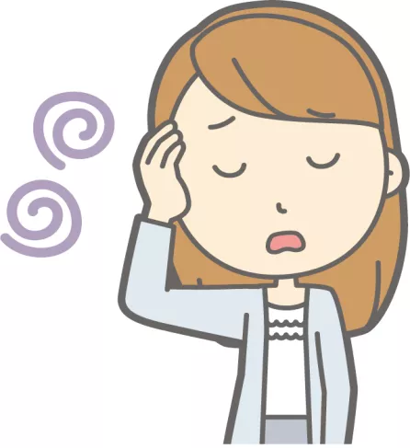
不調を伝える 1. 友だちに
A：どうしたんですか？ 顔色悪いですよ。
具合（ぐあい）悪そうですけど。
B：頭がガンガンするんです ／痛いんです…。
A：大丈夫ですか？
アドバイス 。
B：そうですね。そうします‥。

Slide 10
花粉症（かふんしょう）

